Slide 1

Le réchauffement climatique

Slide 2

Sommaire
La hausse de l'émission de CO2, une cause du réchauffement climatique
L'émission de CO2 dans le monde
2. Les différents secteurs et leur taux d'émission de CO2
La production d'électricité
Les différents moyens de transport

Slide 3
La hausse de l'émission de CO2 , une cause du rechauffement climatique

Slide 4
L'Émission de CO2 dans le monde

Slide 5
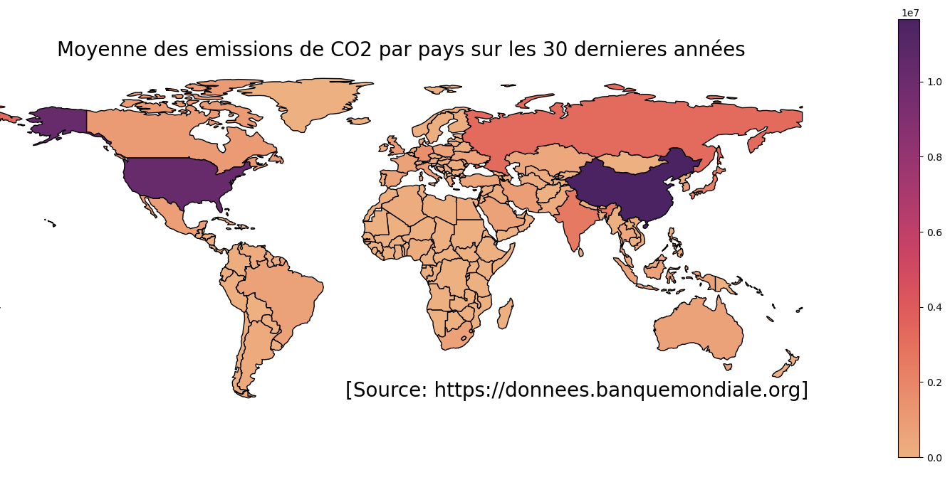

Slide 6
Quels sont les principaux secteurs ayant eu un impact sur la hausse des émissions de CO2?

Slide 7
Répartition d'émission dans différents secteurs

Slide 8
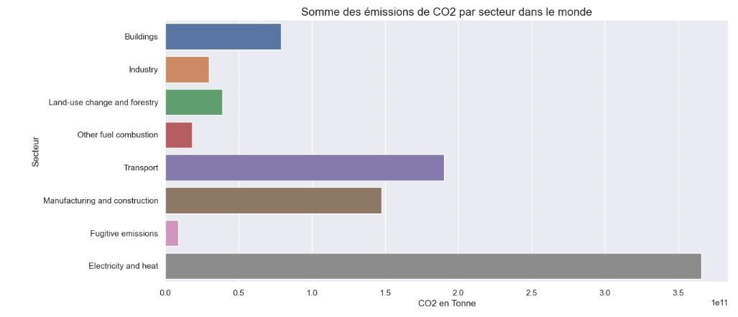

Slide 9
L'électricité

Slide 10
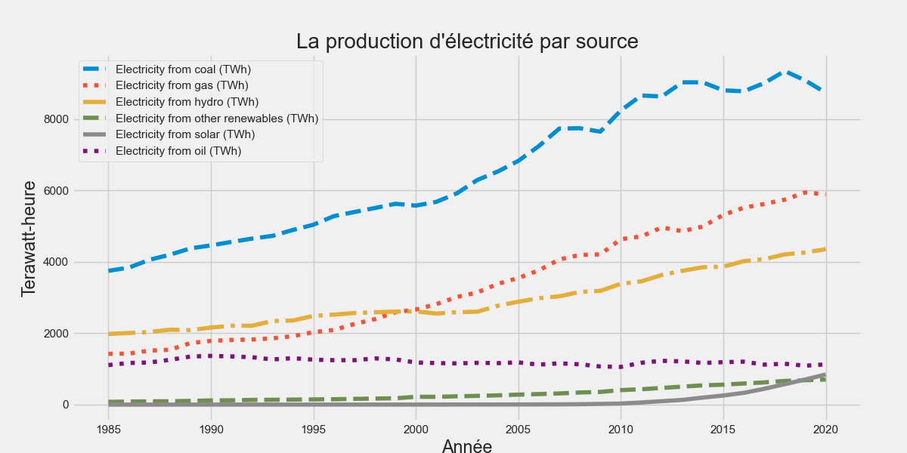

Slide 11
Les différents moyens de transport
et le CO2

Slide 12
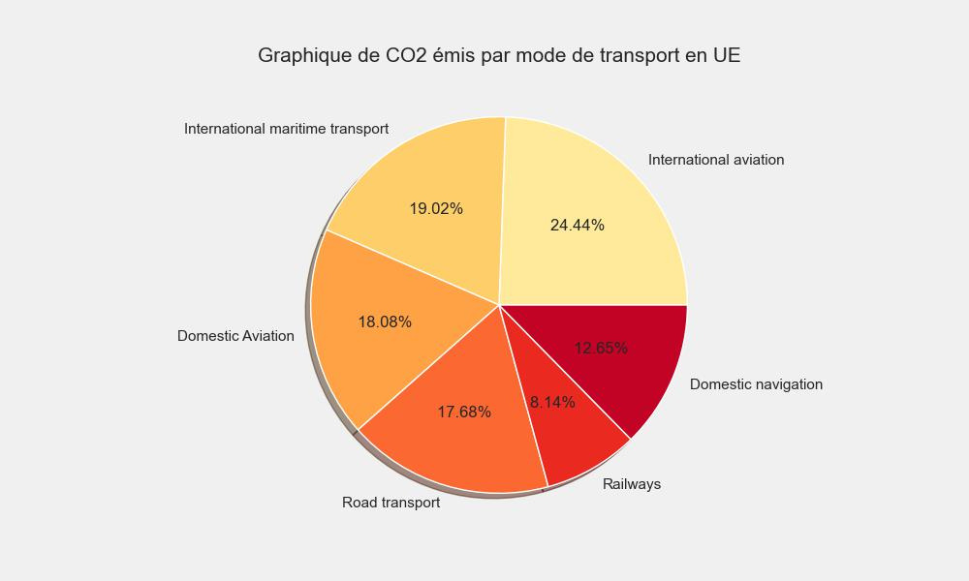

Slide 13
Conclusion
La hausse des émissions de CO2 est donc principalement causé par les secteurs des transports et de la productions d'électricité, ce qui a pour conséquence le réchauffement climatique dans le monde.
Or aujourd'hui nous observons une envie d'utiliser des énergies renouvelables afin de baisser l'empreinte carbonne.

Slide 14
Sources
CO2 kt : https://donnees.banquemondiale.org/indicator/EN.ATM.CO2E.KT?end=2015&name_desc=false&start=1960&type=shaded&view=map&year=2019
co2 -emissions-by-sector : https://ourworldindata.org/grapher/co-emissions-by-sector
Electricity_Production_By_Source :https://www.kaggle.com/datasets/prateekmaj21/electricity-production-by-source-world
co2-emissions-transport : https://ourworldindata.org/transport#co2-emissions-from-transport ; via la seconde carte

